Slide 1
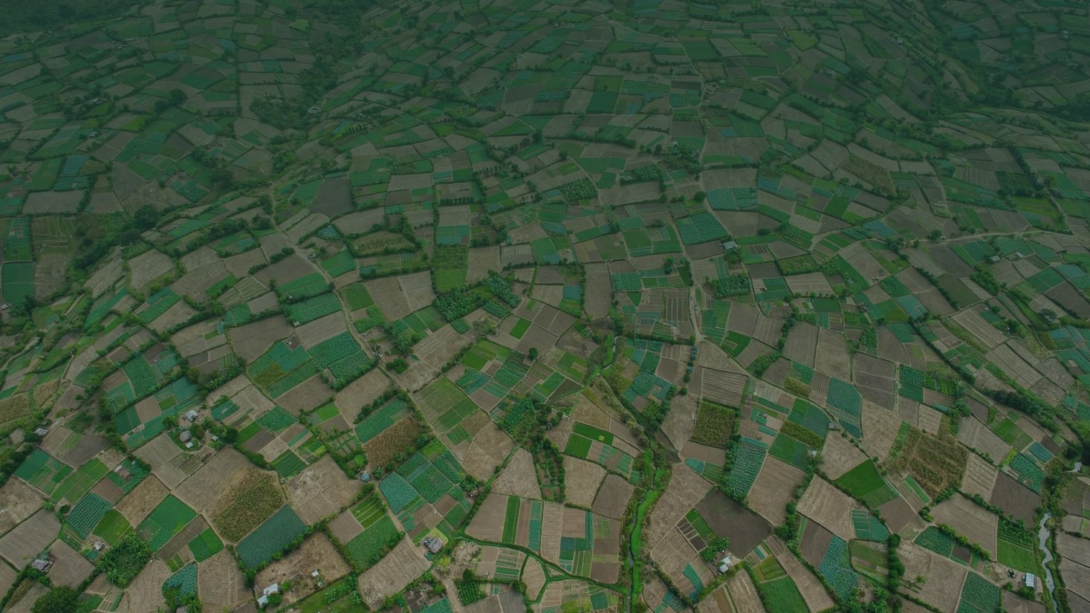

TRABALHO DE DIREITO AGRÁRIO · MOÇAMBIQUE
SÉRIE · DIREITO AGRÁRIO
Zonas de Proteção Parcial
Lei n.º 19/97, de 1 de Outubro — Lei de Terras
Decreto n.º 66/98, de 8 de Dezembro — Regulamento da Lei de Terras
OUTUBRO · 2025
Notes:
Capa. Imagem de fundo: campos agrícolas vistos do ar, com degradê escuro para dar legibilidade ao texto.

Slide 2
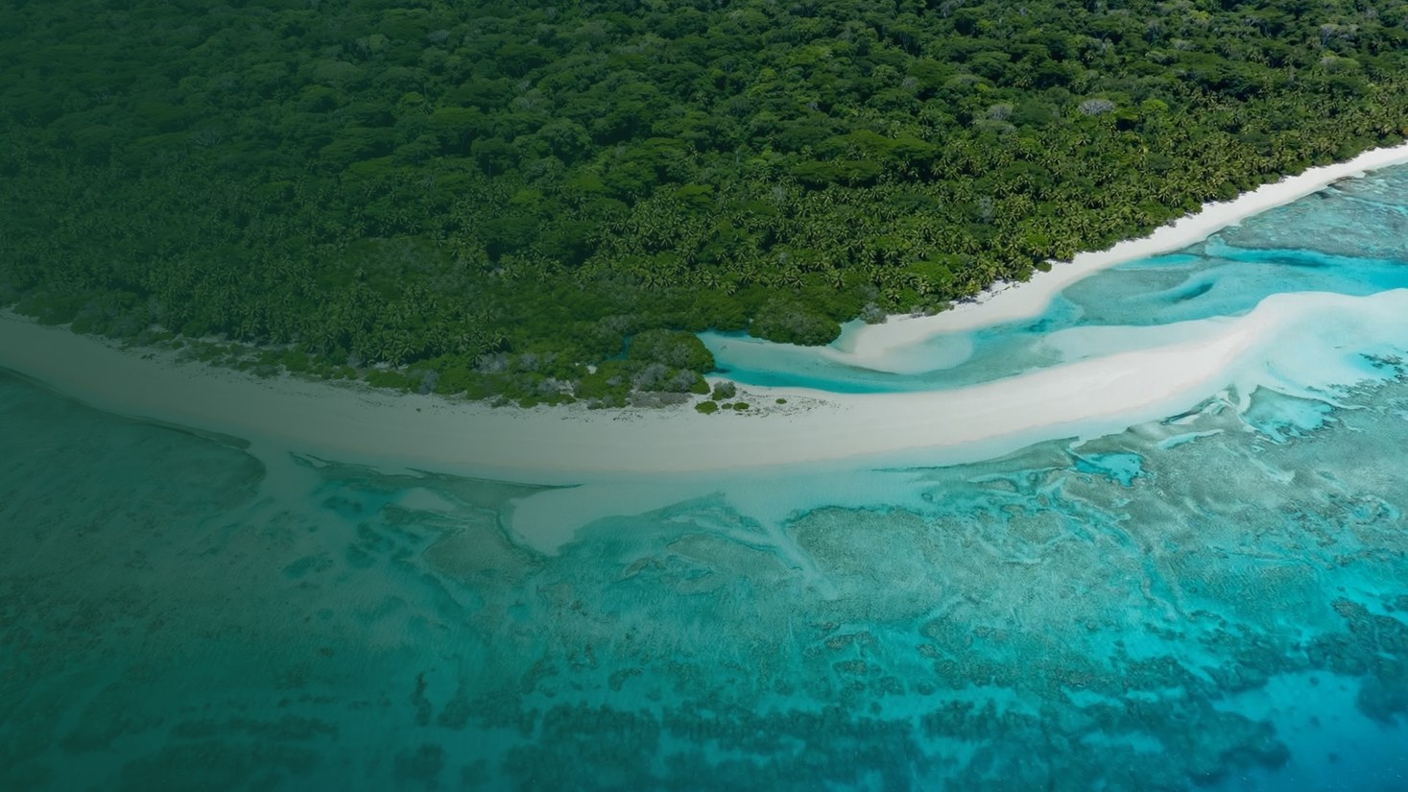
SÉRIE · ZONAS DE PROTEÇÃO PARCIAL
01
CAPÍTULO PRIMEIRO
Fundamentos do Regime de Protecção
Introdução, problemática, objectivos e metodologia que enquadram o estudo das zonas de protecção parcial em Moçambique.
TRABALHO DE DIREITO AGRÁRIO · MOÇAMBIQUE
02 / 18

Slide 3

FOTOGRAFIA · RIO EM MOÇAMBIQUE
CAPÍTULO 01 · INTRODUÇÃO
A terra como recurso fundacional
A terra constitui o recurso fundamental para o desenvolvimento económico, social e ambiental de Moçambique. A Lei de Terras estabelece as regras gerais para o acesso, uso e aproveitamento, reconhecendo simultaneamente a sua função produtiva e a sua função ecológica.
As zonas de proteção parcial estão sujeitas a limitações específicas que procuram salvaguardar recursos naturais, infra-estruturas públicas e interesses colectivos, harmonizando a ocupação humana com a preservação ambiental.
MARGENS DE RIOS — ÁREAS DE PROTEÇÃO PARCIAL
LEI N.º 19/97 · DECRETO N.º 66/98
03 / 18

Slide 4


FONTE LEGAL
CAPÍTULO 02 · PROBLEMÁTICA
Que regime para as zonas de proteção parcial?
A Lei n.º 19/97 estabelece as zonas de proteção total e parcial como áreas do domínio público. Esta qualificação jurídica condiciona o regime de ocupação, uso e aproveitamento, levantando questões sobre a sua articulação com o desenvolvimento económico.
QUESTÃO DE PARTIDA
Em que medida o regime jurídico das zonas de proteção parcial contribui para garantir a proteção e o uso sustentável da terra em Moçambique, e quais os principais desafios da sua implementação e fiscalização?
PROBLEMÁTICA · DIREITO AGRÁRIO
04 / 18
«As zonas de protecção parcial constituem domínio público.»

Slide 5
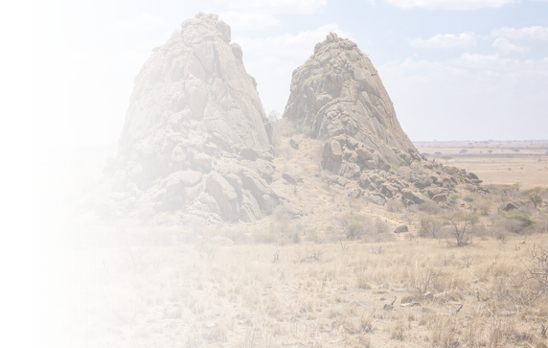
CAPÍTULO 03 · OBJECTIVOS
Objectivos do estudo
O trabalho propõe-se analisar, de forma sistemática, o regime jurídico das zonas de proteção parcial em Moçambique, articulando fontes legais, doutrina e prática administrativa.
OBJECTIVO GERAL
Analisar o regime jurídico das zonas de proteção parcial em Moçambique, identificando o seu âmbito, mecanismos e desafios de implementação.
01
02
Conceito e enquadramento jurídico
Principais áreas abrangidas
Definir o regime legal e identificar a base normativa aplicável.
Mapear as categorias de zonas de proteção parcial previstas na lei.
03
04
Aquisição do DUAT
Actividades e conservação
Compreender as restrições à aquisição de direitos de uso e aproveitamento da terra.
Avaliar o licenciamento de actividades e os mecanismos de conservação.
OBJECTIVOS · DIREITO AGRÁRIO
05 / 18

Slide 6
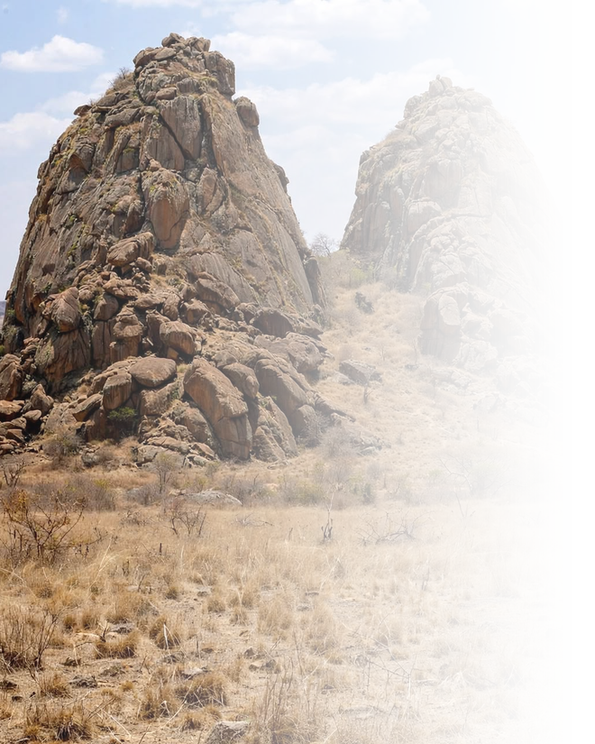

PESQUISA DOCUMENTAL
CAPÍTULO 04 · METODOLOGIA
Caminho metodológico
A pesquisa adopta uma abordagem qualitativa, de carácter descritivo e exploratório, apoiada em pesquisa bibliográfica e documental sobre o regime jurídico moçambicano da terra.
FONTES PRINCIPAIS
Lei n.º 19/97, de 1 de Outubro — Lei de Terras
Decreto n.º 66/98, de 8 de Dezembro — Regulamento
Doutrina de Serra e Cunha sobre direito agrário
Legislação sectorial complementar
PROCEDIMENTO DE ANÁLISE
Organização, classificação, interpretação e discussão sistemática dos dados normativos e doutrinais recolhidos.
METODOLOGIA · ABORDAGEM QUALITATIVA
06 / 18

Slide 7

02
CAPÍTULO SEGUNDO
Regime Jurídico das Zonas de Protecção
Conceito, enquadramento legal, principais áreas abrangidas e o regime de aquisição do DUAT nas zonas de protecção parcial.
LEI N.º 19/97 | DECRETO N.º 66/98 | SERRA & CUNHA
ZONAS DE PROTEÇÃO PARCIAL · DIREITO AGRÁRIO
07 / 18

Slide 8
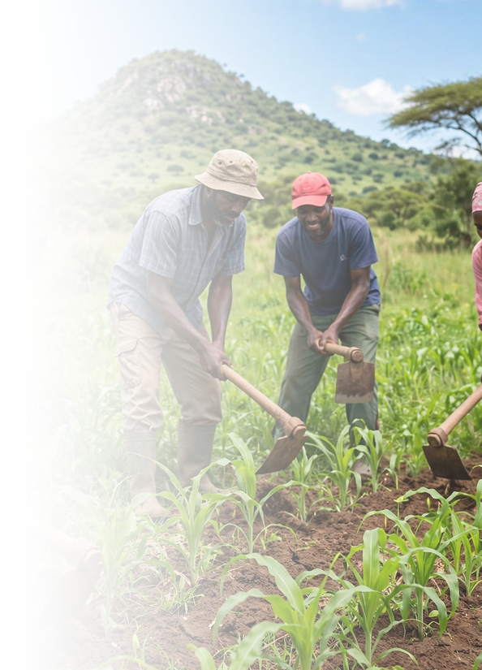
CAPÍTULO 05 · CONCEITO
Áreas sujeitas a regime especial
As zonas de proteção parcial são áreas do território nacional sujeitas a um regime jurídico especial de protecção e utilização, destinadas a salvaguardar recursos naturais, infra-estruturas e interesses públicos relevantes.
Art. 6.º da Lei n.º 19/97 — zonas de protecção total e parcial constituem domínio público
Art. 8.º da mesma lei — identifica as áreas consideradas zonas de protecção parcial
Decreto n.º 66/98 — complementa e desenvolve o regime legal aplicável
Doutrina de Serra e Cunha — sublinha a importância para a protecção ambiental e o combate à erosão
«As zonas de protecção parcial constituem domínio público e estão sujeitas a um regime jurídico especial.»
CÓDICE JURÍDICO · REGIME DA TERRA
— LEI N.º 19/97, ART. 6.º
08 / 18

Slide 9





CAPÍTULO 06 · ÁREAS ABRANGIDAS
Principais áreas de proteção parcial
LEI N.º 19/97 · ART. 8.º
A lei identifica um conjunto de categorias territoriais sujeitas a regime especial, repartidas entre protecção de recursos naturais, infra-estruturas públicas e interesses de soberania.
01
02
03
04
05
Águas, nascentes e barragens
Linhas férreas e estradas
Aeroportos
Instalações militares
Fronteira terrestre
Protecção de fontes, rios e albufeiras.
Faixas de segurança junto a vias de comunicação.
Áreas de protecção à navegação aérea.
Perímetros de segurança nacional.
Faixas ao longo da fronteira do território.
RECURSOS HÍDRICOS
INFRA-ESTRUTURAS
NAVEGAÇÃO AÉREA
SOBERANIA
LIMITE TERRITORIAL
§ 5.º
DECRETO N.º 66/98
50 M · NAVEGAÇÃO
Faixa de protecção até 50 metros junto das águas fluviais e lacustres navegáveis.
ZONAS DE PROTEÇÃO PARCIAL · DIREITO AGRÁRIO
09 / 18

Slide 10



§
CAPÍTULO 07 · AQUISIÇÃO DO DUAT
Art. 9.º
LEI N.º 19/97
«Nas zonas de protecção total e parcial não podem ser adquiridos direitos de uso e aproveitamento da terra.»
01
02
03
Proibição do DUAT
Licenças especiais
Não equivale a propriedade
Não é possível adquirir o Direito de Uso e Aproveitamento da Terra nestas zonas.
Podem ser emitidas licenças para actividades específicas, devidamente condicionadas.
A licença especial não se confunde com propriedade nem com DUAT.
ZONAS DE PROTEÇÃO PARCIAL · DIREITO AGRÁRIO
10 / 18

Slide 11

03
CAPÍTULO TERCEIRO
Actividades, Conservação e Mecanismos
O regime das zonas de protecção parcial não significa ausência de actividade humana, mas sim a sua sujeição a um quadro rigoroso de licenciamento e limitações.
ACTIVIDADES | CONSERVAÇÃO | MECANISMOS
ZONAS DE PROTEÇÃO PARCIAL · DIREITO AGRÁRIO
11 / 18

Slide 12

REGIME DE LICENCIAMENTO
CAPÍTULO 08 · ACTIVIDADES ECONÓMICAS
Actividade económica condicionada
As zonas de protecção parcial não são necessariamente áreas despovoadas de actividade humana. O exercício de actividades está condicionado ao regime de protecção, devendo conciliar o uso económico com a finalidade protectora da zona.
BASE LEGAL — ART. 8.º DO DECRETO N.º 66/98
As actividades devem ser licenciadas pela entidade competente.
CRITÉRIOS A CONSIDERAR
Natureza da actividade
Localização e finalidade da zona
Legislação sectorial aplicável
Avaliação de impactos ambientais
Condições específicas da licença
INFRA-ESTRUTURAS EM ÁREAS PROTEGIDAS
12 / 18

Slide 13

CAPÍTULO 09 · ECONOMIA E AMBIENTE
Equilibrar uso e protecção ambiental
A actividade económica deve respeitar a finalidade protectora da zona. O uso inadequado dos recursos pode desencadear impactos ambientais severos e comprometer os objectivos do regime.
USO SUSTENTÁVEL PERMITIDO
RISCOS DE USO INADEQUADO
Uso sustentável
Consequências adversas
Actividades licenciadas pela entidade competente
Respeito pela finalidade protectora da zona
Avaliação prévia de impactos ambientais
Cumprimento da legislação sectorial
Erosão acelerada dos solos
Poluição de águas e solos
Destruição da vegetação nativa
Degradação dos ecossistemas locais
13 / 18

Slide 14
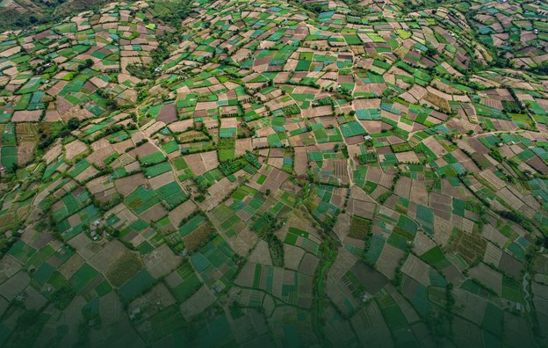



CAPÍTULO 10 · CONSERVAÇÃO
Conservar para proteger
A conservação constitui uma das principais finalidades das zonas de protecção parcial, abrangendo a preservação de ecossistemas, a prevenção da degradação e o controlo da ocupação territorial.
Protecção da vegetação
Manutenção da cobertura vegetal nativa e controlo de desmatamento.
MARGENS
Fontes e margens dos rios
ECOSSISTEMAS
Prevenção da erosão
Orla marítima
Preservação de ecossistemas e vegetação nativa
Controlo do escoamento e estabilização de taludes e margens.
Protecção da faixa costeira e controlo da ocupação litoral.
14 / 18

Slide 15

CAPÍTULO 11 · MECANISMOS DE PROTECÇÃO
Cinco mecanismos jurídicos de protecção
O regime das zonas de protecção parcial articula vários instrumentos jurídico-administrativos para impedir utilizações incompatíveis com o interesse público.
01
02
03
04
05
Proibição do DUAT
Licenciamento
Limitação de construções
Fiscalização
Licenciamento ambiental
Impedimento de aquisição de direitos de uso e aproveitamento da terra (art. 9.º).
Actividades sujeitas a licença prévia da entidade competente (art. 8.º do Decreto).
Restrições à edificação e ocupação do solo em zonas sensíveis.
Actuação da Administração Pública no controlo e vigilância das zonas.
Avaliação de impacto ambiental quando aplicável à actividade.
15 / 18

Slide 16
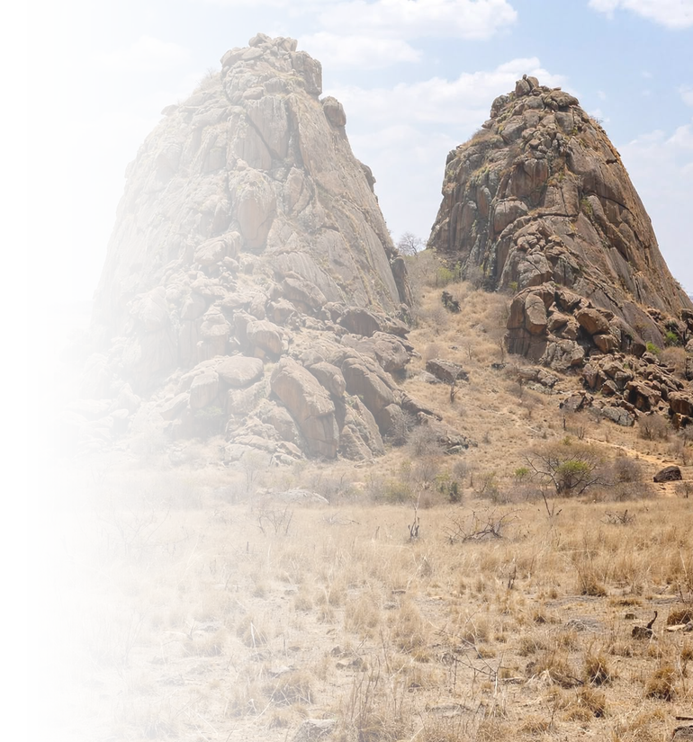
CAPÍTULO 12 · EROSÃO
Combate à erosão e faixas de protecção
A erosão pode ser agravada pela retirada da vegetação, pela construção desordenada e pela ocupação das margens dos rios. Serra e Cunha relacionam directamente as zonas de protecção parcial com o combate à erosão e a criação de áreas de segurança.
ART. 5.º · DECRETO N.º 66/98
Faixa de protecção até 50 metros
ao longo das águas fluviais e lacustres navegáveis.
CAUSAS AGRAVANTES
Retirada da cobertura vegetal
Construção desordenada
Ocupação indevida das margens
16 / 18
EROSÃO — RISCO DE DEGRADAÇÃO DO SOLO

Slide 17
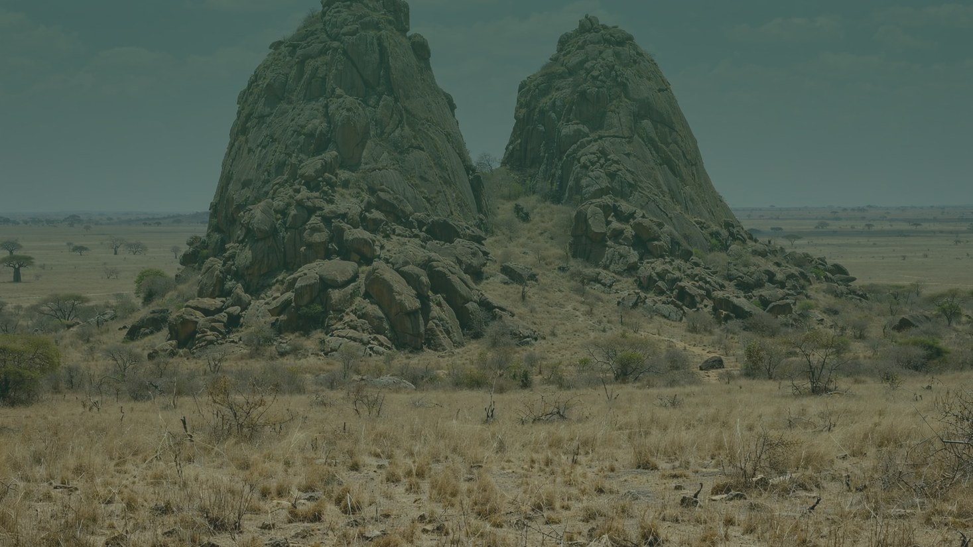

CAPÍTULO 13 · CONCLUSÃO
Um instrumento de equilíbrio entre economia e conservação
Instrumento jurídico
DUAT vedado
Licenciamento
Equilíbrio
Protecção de áreas de interesse público.
Art. 9.º impede a aquisição, com licenças especiais admitidas.
Actividades económicas sujeitas a condições legais.
Aproveitamento económico e conservação dos recursos naturais.
17 / 18

Slide 18
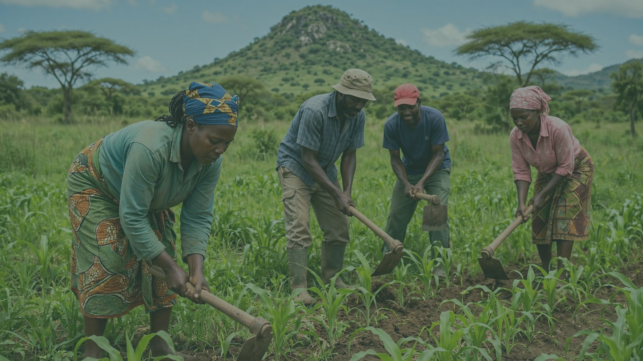
Obrigado.
Zonas de Protecção Parcial — um regime ao serviço do equilíbrio entre desenvolvimento e conservação.
FONTES PRINCIPAIS
Lei n.º 19/97, de 1 de Outubro · Lei de Terras
Decreto n.º 66/98, de 8 de Dezembro · Regulamento da Lei de Terras
Doutrina de Serra e Cunha · Direito Agrário
TRABALHO DE DIREITO AGRÁRIO · MOÇAMBIQUE

